Slide 1
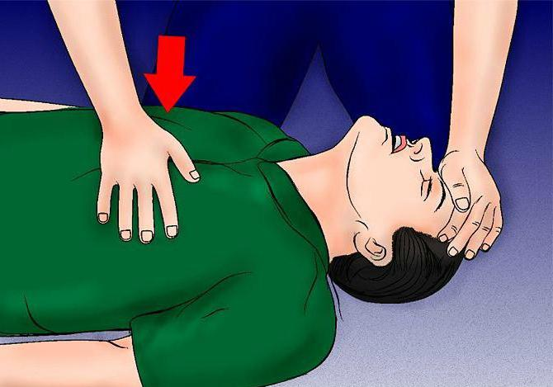
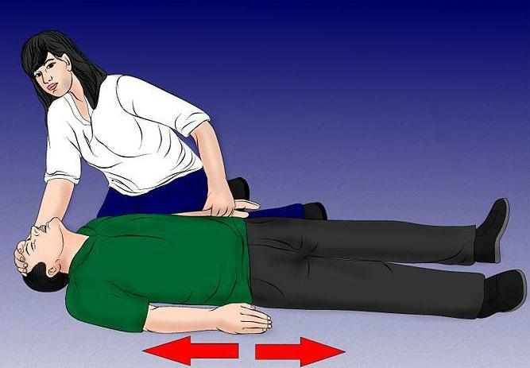
ЗВІЛЬНЕННЯ ДИХАЛЬНИХ ШЛЯХІВ ВІД СТОРОННІХ ПРЕДМЕТІВ - ЗАПАДАННЯ ЯЗИКА, НИЖНЬОЇ ЩЕЛЕПИ, СЛИЗУ, ВОДИ ТОЩО - ТА ВІДКРИТТЯ ВЕРХНІХ ДИХАЛЬНИХ ШЛЯХІВ
Основним способом відновлення вільної прохідності верхніх дихальних шляхів при западанні язика є потрійний прийом Сафара, який полягає в закиданні голови потерпілого назад, висуванні нижньої щелепи вперед і відкриванні рота. Для його виконання кладуть одну руку на лоб потерпілого й закидають голову максимально назад.
Для цього рятівнику потрібно підкласти під шию потерпілого одну руку. Потім, піднімаючи підборіддя, висувають нижню щелепу і відкривають рот.
При виконанні цих прийомів язик, що запав, піднімається і повітря знову може надходити в легені.

Slide 2
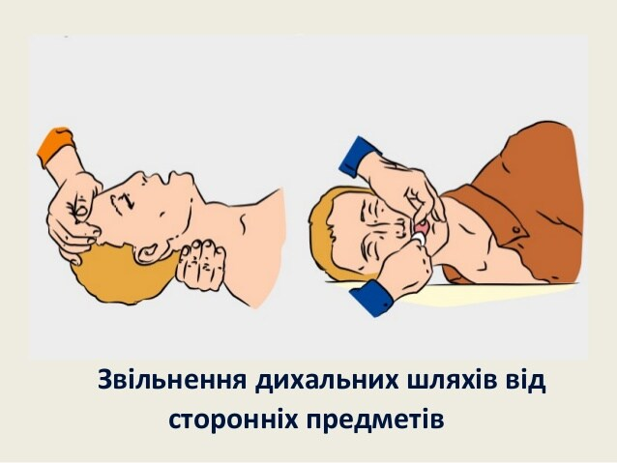
ЗВІЛЬНЕННЯ ДИХАЛЬНИХ ШЛЯХІВ ВІД СТОРОННІХ ПРЕДМЕТІВ - ЗАПАДАННЯ ЯЗИКА, НИЖНЬОЇ ЩЕЛЕПИ, СЛИЗУ, ВОДИ ТОЩО - ТА ВІДКРИТТЯ ВЕРХНІХ ДИХАЛЬНИХ ШЛЯХІВ
Предмети, що стали причиною
закриття дихальних шляхів (зубні
протези, кров, слиз тощо), швидко
прибирають будь-якими засобами,
що опинилися під рукою (носова
хусточка, серветка, край сорочки,
шматочок тканини), їх намотують
на вказівний палець, яким
очищують порожнини рота і глотки.
Для видалення слизу та крові необхідно голову і плечі потерпілого повернути вбік. Після цього слід надати голові початкового положення і максимально закинути її, як зазначено вище.

Slide 3
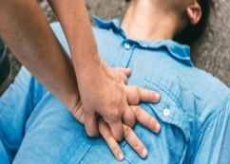
ШТУЧНЕ ДИХАННЯ - ЙОГО РІЗНОВИДИ, МЕТОДИКА ТА ТЕХНІКА ПРОВЕДЕННЯ ШТУЧНОЇ ВЕНТИЛЯЦІЇ ЛЕГЕНІВ
Призначення штучного дихання,
як і нормального природного дихання,
- забезпечити газообмін в організмі, тобто
насичення крові постраждалого киснем і
видалення з крові вуглекислого газу. Крім
того, штучне дихання, впливаючи
рефлекторно на дихальний центр головного
мозку, сприяє тим самим відновленню самостійного дихання потерпілого.
Існує багато різних способів виконання штучного дихання. Усі вони поділяються на дві групи: апаратні і ручні. Ручні способи менш ефективні і більш трудомісткі, ніж апаратні. Однак вони мають перевагу, яка полягає в тому, що ручні способи можуть виконуватися без будь-яких пристосувань і приладів, тобто негайно після виникнення порушень дихання в потерпілого.

Slide 4
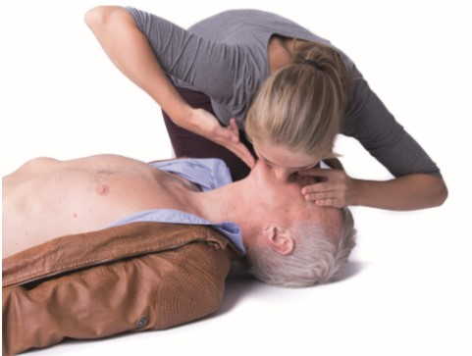
ШТУЧНЕ ДИХАННЯ - ЙОГО РІЗНОВИДИ, МЕТОДИКА ТА ТЕХНІКА ПРОВЕДЕННЯ ШТУЧНОЇ ВЕНТИЛЯЦІЇ ЛЕГЕНІВ
Серед великої кількості ручних
способів найбільш ефективним є
спосіб штучного дихання «з рота в
рот». Він полягає в тому, що
рятувальник удмухує повітря зі своїх
легень у легені потерпілого через
його рот. Цей спосіб дуже простий,
опанувати його може кожен. При цьому способі немає небезпеки пошкодити органи потерпілого. Він дозволяє просто контролювати надходження повітря в легені потерпілого - за розширеннями грудної клітки. Недоліком способу «з рота в рот» є те, що він може викликати взаємне інфікування (зараження) і почуття огиди в рятувальника. З огляду на це вдування повітря здійснюють через марлю, носову хустинку та іншу нещільну тканину, а також через спеціальну трубку.

Slide 5
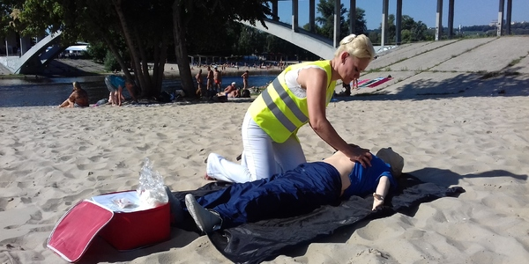
ШТУЧНЕ ДИХАННЯ - ЙОГО РІЗНОВИДИ, МЕТОДИКА ТА ТЕХНІКА ПРОВЕДЕННЯ ШТУЧНОЇ ВЕНТИЛЯЦІЇ ЛЕГЕНІВ
Підготовчі дії перед проведенням штучного дихання «з рота в рот»
Перш ніж розпочати штучне дихання, необхідно швидко виконати такі операції:
а) звільнити потерпілого від
одягу, який обмежує дихання,
- розстебнути комір, розв'язати
краватку, розстебнути ремінь
брюк тощо;
б) покласти потерпілого на спину
на горизонтальну поверхню –
стіл або підлогу;
в) виконати потрійний прийом
Сафара;
г) видалити сторонні предмети та рідини
з рота, як зазначалось вище.

Slide 6
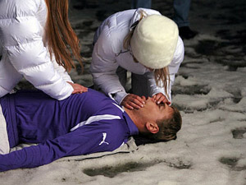
ШТУЧНЕ ДИХАННЯ - ЙОГО РІЗНОВИДИ, МЕТОДИКА ТА ТЕХНІКА ПРОВЕДЕННЯ ШТУЧНОЇ ВЕНТИЛЯЦІЇ ЛЕГЕНІВ
Проведення штучного дихання «з рота в рот»
Після закінчення підготовчих
операцій рятувальник робить глибокий
вдих і потім із силою видихає повітря в рот
потерпілого. При цьому він повинен
охопити своїм ротом весь рот потерпілого,
а своєю щокою або пальцями затиснути
йому ніс.
Потім рятувальник відхиляється назад, звільняючи рот і ніс потерпілого, і робить новий вдих. У цей період грудна клітка потерпілого опускається і відбувається пасивний видих.
Маленьким дітям вдування повітря можна проводити одночасно в рот і ніс, при цьому рятувальник повинен охопити своїм ротом рот і ніс потерпілого.

Slide 7
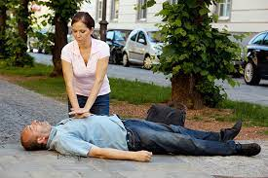
ШТУЧНЕ ДИХАННЯ - ЙОГО РІЗНОВИДИ, МЕТОДИКА ТА ТЕХНІКА ПРОВЕДЕННЯ ШТУЧНОЇ ВЕНТИЛЯЦІЇ ЛЕГЕНІВ
Контроль за надходженням повітря в
легені потерпілого здійснюється за
розширенням грудної клітки під час кожного
вдування. Якщо після вдування повітря
грудна клітка потерпілого не розправляється,
це свідчить про непрохідність дихальних шляхів. У такому випадку необхідно висунути нижню щелепу потерпілого вперед, для чого рятувальник повинен поставити чотири пальці кожної руки позаду кутів нижньої щелепи і, впираючись великими пальцями в її край, висунути нижню щелепу вперед так, щоб нижні зуби стояли попереду верхніх.
Іноді неможливо відкрити рот потерпілого внаслідок судомного стиснення щелеп. У цьому випадку штучне дихання слід проводити за способом «з рота в ніс», закриваючи рот потерпілого при вдуванні повітря в ніс.

Slide 8
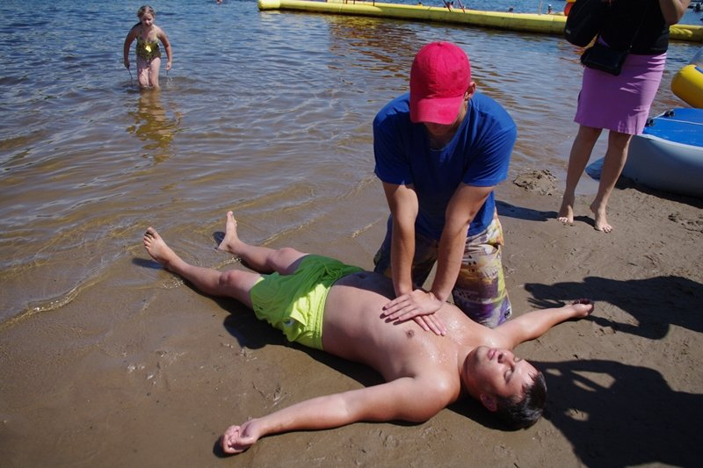
ШТУЧНЕ ДИХАННЯ - ЙОГО РІЗНОВИДИ, МЕТОДИКА ТА ТЕХНІКА ПРОВЕДЕННЯ ШТУЧНОЇ ВЕНТИЛЯЦІЇ ЛЕГЕНІВ
Під час штучного дихання
дорослій людині вдування треба
робити різко 10-12 разів на хвилину
(через 5-6 с), а дитині - 15-18 разів
(через 3-4 с). При цьому, оскільки в
дитини місткість легень менша,
вдування повинно бути неповним і менш різким. Якщо штучне дихання поєднано з непрямим масажем серця, то, як зазначалось вище, потрібно робити 2 вдування повітря після кожних 30 натискань на грудну клітку. При появі в потерпілого перших слабких вдихів слід приурочувати штучний вдих до початку самостійного вдиху. Штучне дихання необхідно проводити до відновлення глибокого ритмічного самостійного дихання.

Slide 9
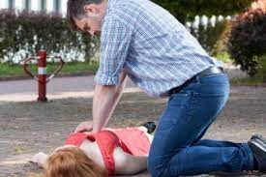
НЕПРЯМИЙ МАСАЖ СЕРЦЯ ЯК СПОСІБ ВІДНОВЛЕННЯ ДІЯЛЬНОСТІ СЕРЦЕВО-СУДИННОЇ СИСТЕМИ, МЕТОДИКА ЙОГО ВИКОНАННЯ. ТЕХНІКА ПРОВЕДЕННЯ РЕАНІМАЦІЙНИХ ЗАХОДІВ ОДНИМ ТА ДВОМА РЯТІВНИКАМИ
Непрямий масаж серця проводиться
з метою штучного підтримання кровообігу
в організмі потерпілого і відновлення
нормальних природних скорочень серця.
Для виконання масажу необхідно
покласти потерпілого на спину на жорстку рівну поверхню. Потрібно також оголити його груди, розстебнути одяг, який утруднює дихання.
Далі рятівник стає на коліна збоку від потерпілого і розміщає основу долоні в центрі грудної клітки потерпілого на нижній частині грудини. Потім потрібно покласти основу другої долоні поверх першої і з’єднати пальці руку замок. Тримати руки слід розпрямленими у ліктьових суглобах, не тиснучи на верхню частину живота або нижню частину грудини.

Slide 10
НЕПРЯМИЙ МАСАЖ СЕРЦЯ ЯК СПОСІБ ВІДНОВЛЕННЯ ДІЯЛЬНОСТІ СЕРЦЕВО-СУДИННОЇ СИСТЕМИ, МЕТОДИКА ЙОГО ВИКОНАННЯ. ТЕХНІКА ПРОВЕДЕННЯ РЕАНІМАЦІЙНИХ ЗАХОДІВ ОДНИМ ТА ДВОМА РЯТІВНИКАМИ
Далі рятівник розміщує корпус свого
тіла вертикально над грудною кліткою
потерпілого і натискає вниз на грудину на
глибину мінімум 5 см, але не більше ніж
6 см. Після кожного натискання потрібно
прибирати будь-який тиск із грудної клітки
(декомпресія), не втрачаючи контакту між руками і грудиною. Натискання здійснюються із частотою не менше ніж 100, але не більше ніж 120 натискань на хвилину. Компресії та декомпресії повинні мати однакову тривалість. Після 30 компресій потрібно провести два вдування повітря потерпілому «з рота в рот», як зазначалось вище. Два вдування повинні зайняти не більше 5 секунд. Потім потрібно рятівнику повернути руки на грудину потерпілого і зробити 30 компресій грудної клітки.

Slide 11
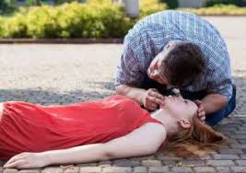
НЕПРЯМИЙ МАСАЖ СЕРЦЯ ЯК СПОСІБ ВІДНОВЛЕННЯ ДІЯЛЬНОСТІ СЕРЦЕВО-СУДИННОЇ СИСТЕМИ, МЕТОДИКА ЙОГО ВИКОНАННЯ. ТЕХНІКА ПРОВЕДЕННЯ РЕАНІМАЦІЙНИХ ЗАХОДІВ ОДНИМ ТА ДВОМА РЯТІВНИКАМИ
Продовжувати грудні компресії і
вдування повітря потрібно у
співвідношенні 30:2. Якщо надають
допомогу два рятівники, то один з
них повинен робити штучне дихання, а другий - масаж серця. Доцільно кожному з них робити ці операції почергово, змінюючи один одного кожні дві хвилини, намагаючись мінімізувати перерви між компресіями грудної клітки.

Slide 12
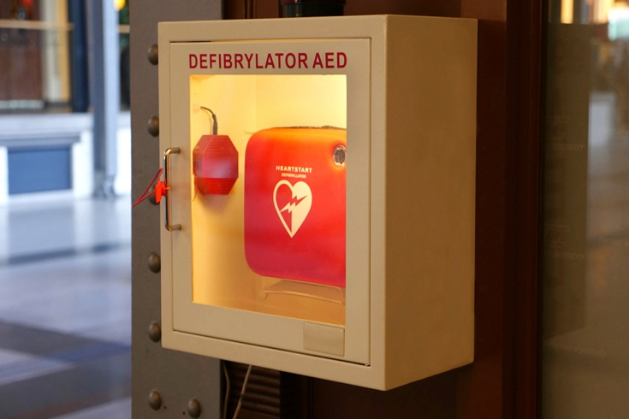
ЗАСТОСУВАННЯ АВТОМАТИЧНОГО ЗОВНІШНЬОГО ДЕФІБРИЛЯТОРА
Фібриляція серця — стан серця, за якого
окремі групи м’язових волокон серцевого
м’яза скорочуються розрізнено, унаслідок
чого серце втрачає здатність здійснювати
узгоджені скорочення, що призводить до
його неефективної роботи.
Дієвим способом виведення зі стану
фібриляції є дія на серце одиночного
короткочасного (0,01 с) електричного імпульсу (дефібриляція).
Серед фахівців медицини критичних станів дедалі більшої популярності набуває концепція ранньої дефібриляції з використанням загальнодоступного дефібрилятора (АЗД - автоматичний зовнішній дефібрилятор), який дозволяє некваліфікованому користувачеві надати першу допомогу потерпілому із зупинкою серця до приїзду бригади медиків.

Slide 13
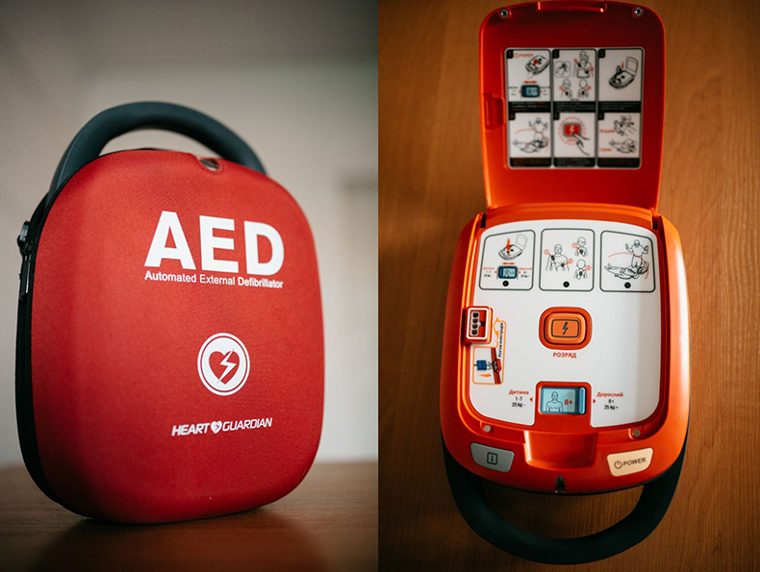
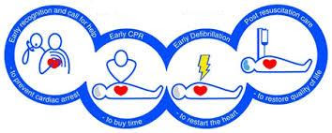
ЗАСТОСУВАННЯ АВТОМАТИЧНОГО ЗОВНІШНЬОГО ДЕФІБРИЛЯТОРА
У різних країнах такі прилади встановлено в громадських місцях, у навчальних закладах, на залізничних вокзалах і в поїздах, в аеропортах, у спортивних комплексах, у метро.

Slide 14
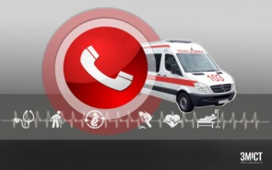
ЗАСТОСУВАННЯ АВТОМАТИЧНОГО ЗОВНІШНЬОГО ДЕФІБРИЛЯТОРА
1. Перевірте безпечність місця події
2. Перевірте свідомість постраждалого
3. Відкрийте дихальні шляхи
Перевірте наявність дихання
Дихання відсутнє (порушене)
4. СЛР 30:2
До появи АЗД
5. Самостійно або оточиючими слід принести АЗД Викликати 103
6. Включіть АЗД
Накладіть електроди

Slide 15
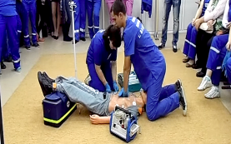
ЗАСТОСУВАННЯ АВТОМАТИЧНОГО ЗОВНІШНЬОГО ДЕФІБРИЛЯТОРА
7.АНАЛІЗ РИТМУ
8. Ритм дефібриляційний
9. Ритм не дефібриляційний
1 Розряд
СЛР 30:2
протягом 2 хв.
СЛР 30:2
протягом 2 хв.

Slide 16
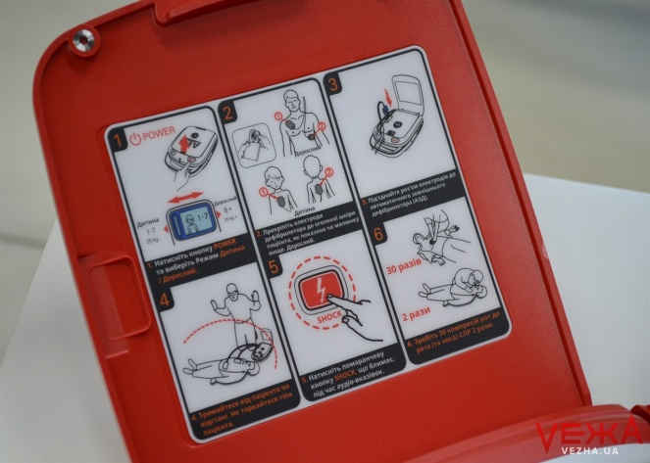
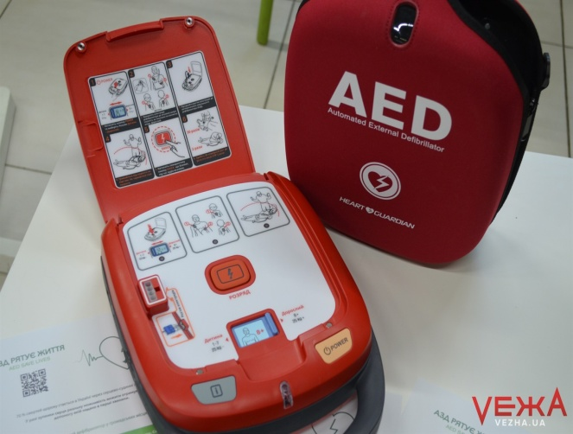
ЗАСТОСУВАННЯ АВТОМАТИЧНОГО ЗОВНІШНЬОГО ДЕФІБРИЛЯТОРА
Після включення апарата рятувальник
за малюнком на кришці приладу фіксує на
грудях потерпілого електроди. Після цього
прилад самостійно починає проводити
аналіз ЕКГ і подавати голосові інструкції з
реанімації. Імпульс подається на накладені
рятувальником електроди. АЗД самостійно
визначає потрібну енергію розряду. Прилад за допомогою звукових сигналів контролює частоту натискань на грудну клітку під час непрямого масажу серця, задає правильний ритм цим рухам, а також нагадує рятувальнику про правильну глибину компресій тощо.

Slide 17
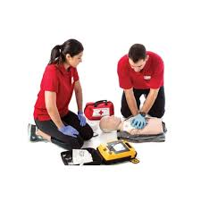
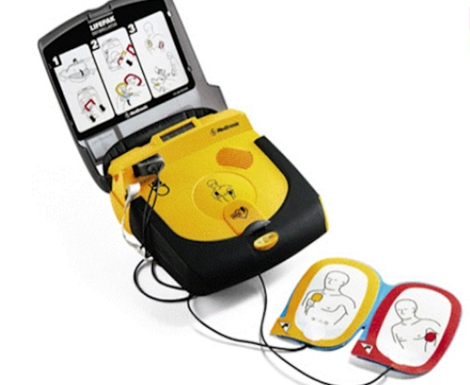
ЗАСТОСУВАННЯ АВТОМАТИЧНОГО ЗОВНІШНЬОГО ДЕФІБРИЛЯТОРА
Сучасний АЗД - це не просто дефібрилятор, але й інструктор, який допомагає рятувальнику правильно виконати всі найважливіші етапи серцево-легеневої реанімації. На схемі показано алгоритм проведення серцево-легеневої реанімації з використанням АЗД. Слідувати вказівкам АЗД потрібно до: прибуття бригади медиків; відновлення в потерпілого кровообігу та дихання, про що вказують поява рухів, розплющення очей, нормальне дихання; остаточного виснаження сил рятувальника.

